Slide 1

CHƯƠNG IV CHIẾN TRANH THẾ GIỚI THỨ hai (1939 – 1945)
Tiết 35 + 36: Bài 21: Chiến tranh thế giới thứ hai (1939 – 1945)

Slide 2




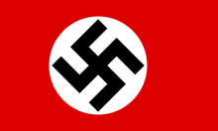

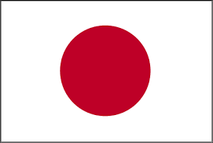

Slide 3

I. NGUYÊN NHÂN BÙNG NỔ CHIẾN TRANH THẾ GIỚI THỨ HAI
- Mâu thuẫn giữa các nước đế quốc về thị trường và thuộc địa ngày càng gay gắt.
- Cuộc khủng hoảng kinh tế thế giới 1929 – 1933.
- Các nước đế quốc hình thành hai khối Đồng minh đối địch nhau: khối Anh – Pháp – Mĩ >< khối phát xít Đức – I-ta-li-a – Nhật Bản.
-> 1/9/1939, Đức tấn công Ba Lan, chiến tranh thế giới thứ hai bùng nổ.

Slide 4

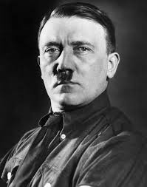
ADOLF HITLER
(1889-1945)

Slide 5

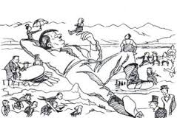
Tranh biếm họa ở châu Âu năm 1939: Hít- le được ví như người khổng lồ, xung quanh là các chính khách châu Âu đang nhượng bộ Hít- le

Slide 6
II. NHỮNG DIỄN BIẾN CHÍNH
1. Chiến tranh bùng nổ và lan rộng toàn thế giới (từ ngày 1/9/1939 đến đầu năm 1943)
a. Ở châu Âu
- Bằng chiến thuật chớp nhoáng, phát xít Đức đánh chiếm hầu hết các nước châu Âu (trừ Anh và một số nước trung lập).
- Ngày 22 – 6 – 1941, phát xít Đức tấn công và dần dần tiến sâu vào lãnh thổ Liên Xô.

Slide 7
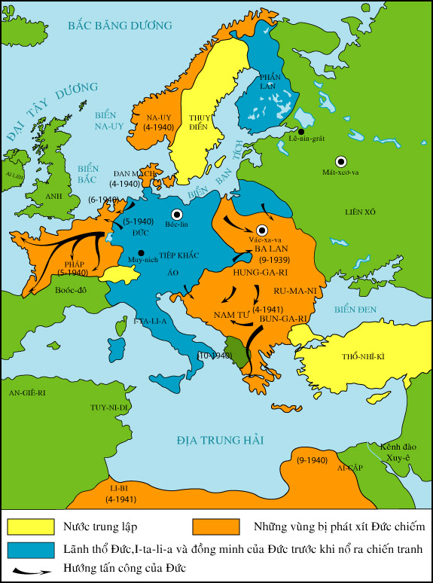
Lược đồ quân Đức đánh chiếm châu Âu

Slide 8
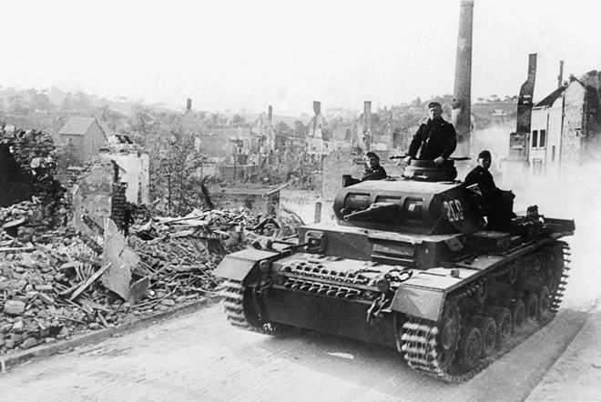
Xe tăng bọc thép của Đức Panzer II tiến vào sông Asine, Pháp, 21/6/1940

Slide 9
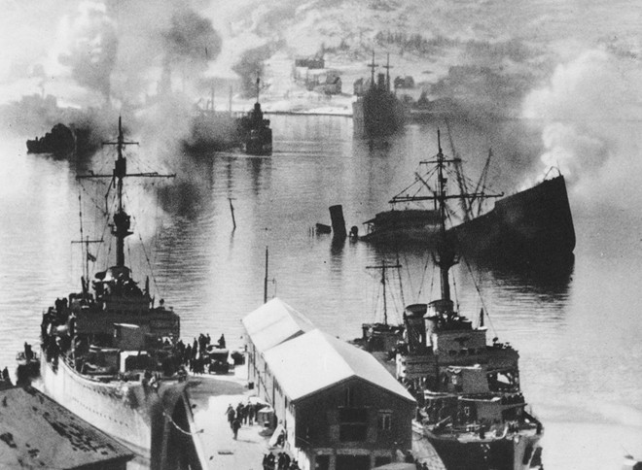
Tháng 4/1940, Đức chiếm được Đan Mạch. Một cuộc xung đột khác tại Na Uy cũng đồng thời diễn ra. Hình ảnh ghi lại cảnh tàu chiến Na Uy bị bắn hạ tại Narvil.

Slide 10
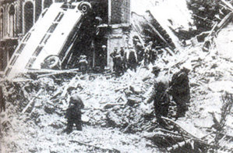
Thủ đô Luân Đôn (Anh) bị không quân Đức oanh tạc năm 1940

Slide 11
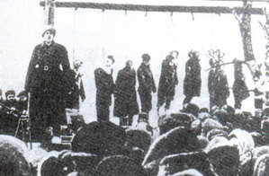
Quân Đức treo cổ người dân Liên Xô ở vùng chiếm đóng

Slide 12
1. Chiến tranh bùng nổ và lan rộng toàn thế giới (từ ngày 1/9/1939 đến đầu năm 1943)
a. Ở châu Âu
b. Ở châu Á
- Ngày 7/12/1941, Nhật Bản tấn công Mĩ tại Trân Châu Cảng (đảo Ha – oai), sau đó đánh chiếm toàn bộ vùng Đông Nam Á và một số đảo ở Thái Bình Dương.

Slide 13
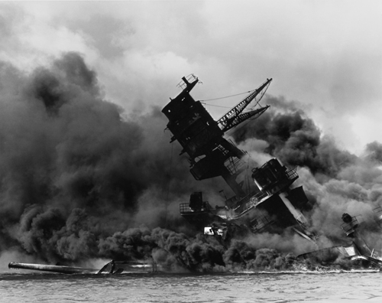
Chiến hạm USS Arizona bị đánh chìm ngày 7/12/1941 ở Trân Châu Cảng

Slide 14
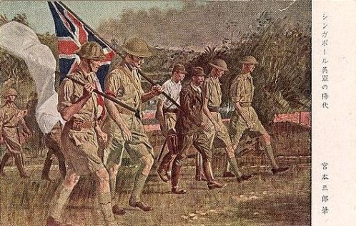
Trong năm 1941, Nhật Bản sau đó tiếp tục tấn công Singapore

Slide 15
1.Chiến tranh bùng nổ và lan rộng toàn thế giới (từ ngày 1/9/1939 đến đầu năm 1943) a. Ở châu Âu
b. Ở châu Á
c. Ở châu Phi
- Tháng 9/1940, I-ta-li-a tấn công Ai Cập.
-> Chiến tranh lan rộng toàn thế giới. Tháng 1 – 1942, Mặt trận Đồng minh chống phát xít được thành lập.

Slide 16
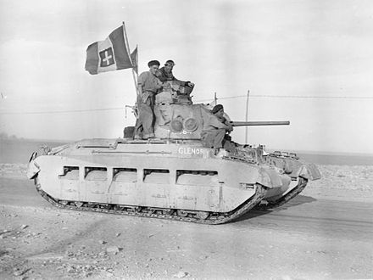
Một xe tăng Matilda của Anh với lá cờ lấy được của Ý tại Bắc Phi

Slide 17
2. Quân đông minh phản công, chiến tranh kết thúc (từ đầu năm 1943 đến tháng 8/1945)
- Trận phản công ở Xta-lin-grát tạo bước ngoặt, làm xoay chuyển tình thế của cuộc chiến tranh thế giới.
- Sau thắng lợi của Hồng quân Liên Xô, sáng 9 - 5 - 1945 phát xít Đức kí văn kiện đầu hàng không điều kiện.
- Ở mặt trận châu Á-Thái Bình Dương, Hồng quân Liên Xô đánh tan đạo quân Quan Đông của Nhật.
- Ngày 6 và 9-8-1945, Mĩ ném bom nguyên tử hủy diệt hai thành phố Hi-rô-si-ma và Na-ga-xa-ki.
- Ngày 15 - 8 - 1945, Nhật Bản đầu hàng không điều kiện.
-> Chiến tranh thế giới II kết thúc

Slide 18
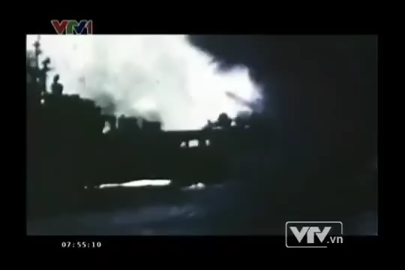

Slide 19
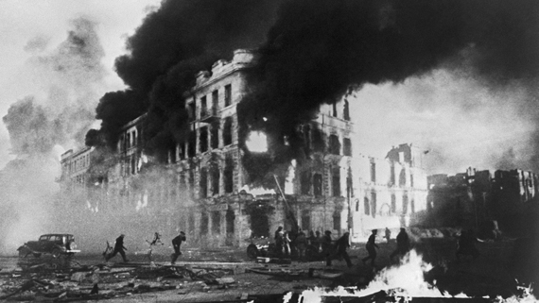
Nội đô Stalingrad

Slide 20
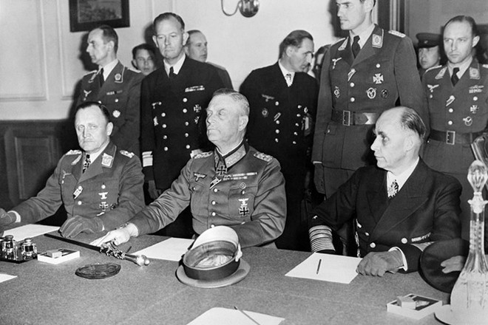
Đô đốc Karl Donitz, người đứng đầu chính quyền mới ở Đức sau khi Adolf Hitler chết, cử thống chế Wilhelm Keitel ký hiệp định đầu hàng Hồng Quân vô điều kiện trong một cuộc họp ở Karlshot, ngoại ô thủ đô Berlin hôm 8/5/1945.

Slide 21
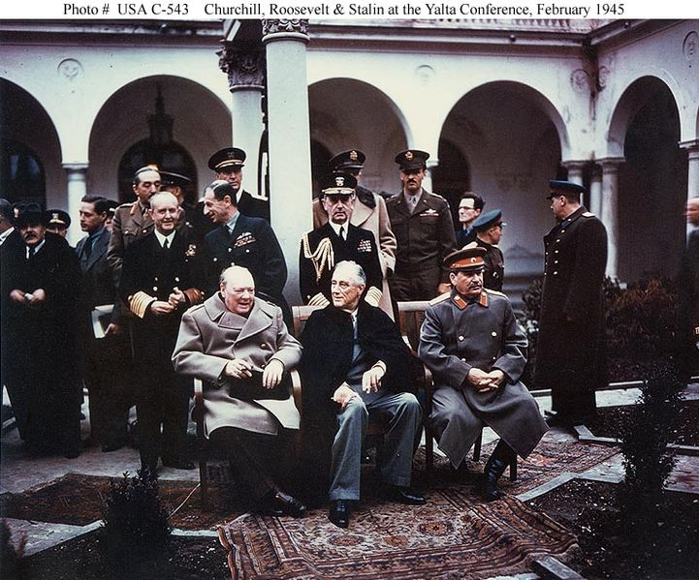
Rooservelt
Stalin
Churchill
HỘI NGHỊ I-AN-TA

Slide 22
III. KẾT CỤC CỦA CHIẾN TRANH THẾ GIỚI THỨ HAI

Slide 23

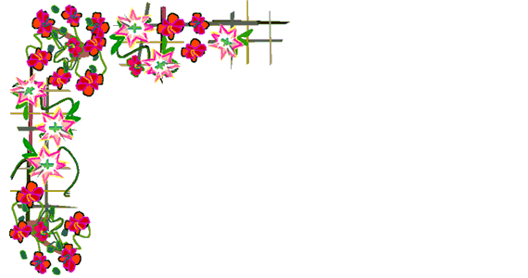

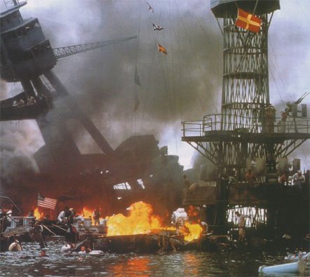
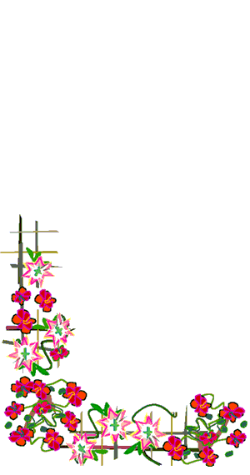
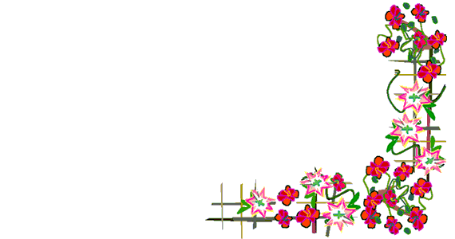
Trận Trân Châu cảng

Slide 24
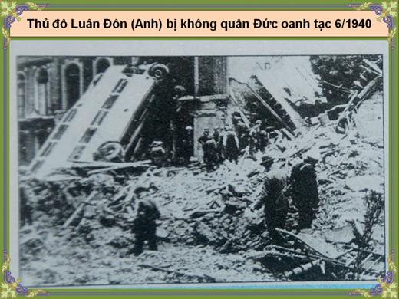
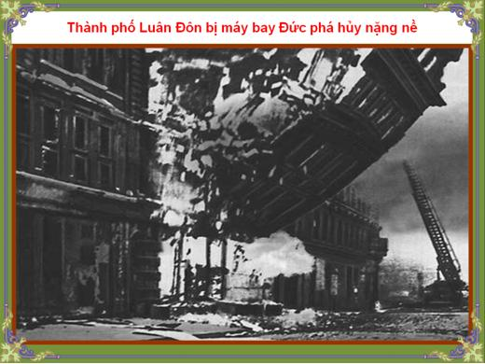

Slide 25
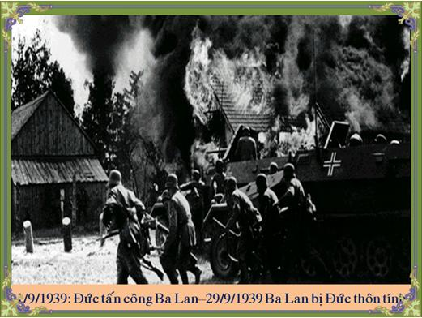

Slide 26
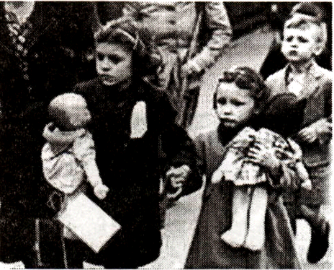
Trẻ em Anh di tản trong chiến tranh thế giới thứ hai.

Slide 27
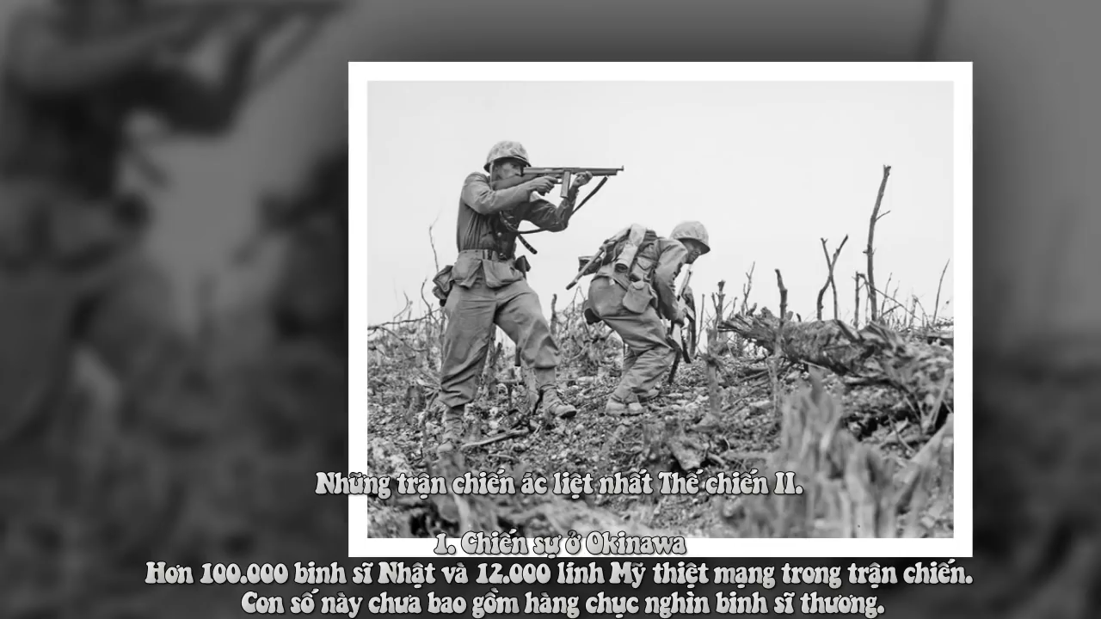
Những trận chiến ác liệt

Slide 28
III. KẾT CỤC CỦA CHIẾN TRANH THẾ GIỚI THỨ HAI
a. Kết quả
- Chiến tranh kết thúc với sự sụp đổ hoàn toàn của chủ nghĩa phát xít Đức, I-ta-li-a, Nhật Bản.
- Toàn nhân loại phải hứng chịu những hậu quả thảm khốc của chiến tranh.
b. Hậu quả:

Slide 29
Bảng so sánh hai cuộc chiến tranh thế giới
Thiệt hại | CTTG thứ nhất | CTTG thứ hai
Số nước tuyên bố tình trạng chiến tranh | 36 | 76
Số người chết | 10 triệu người | 60 triệu người
Số người bị thương và tàn tật | 20 triệu người | 90 triệu người
Thiệt hại về vật chất | 85 tỉ USD | 850 tỉ USD

Slide 30
III. KẾT CỤC CỦA CHIẾN TRANH THẾ GIỚI THỨ HAI
a. Kết quả
- Chiến tranh kết thúc với sự sụp đổ hoàn toàn của chủ nghĩa phát xít Đức, I-ta-li-a, Nhật Bản.
- Toàn nhân loại phải hứng chịu những hậu quả thảm khốc của chiến tranh.
b. Hậu quả:
- Là chiến tranh lớn nhất, khốc liệt nhất, tàn phá nặng nề nhất trong lịch sử loài người.
- Dẫn đến những biến đổi căn bản của tình hình thế giới.

Slide 31
Châu Âu, Nhật Bản, Liên Xô bị tàn phá. Mĩ giàu mạnh, tham vọng bá chủ thế giới
Liên Xô- Mĩ từ quan hệ đồng minh chuyển thành quan hệ đối đầu
Biến đổi
Sự hình thành hệ thống XHCN
Cao trào giải phóng dân tộc sôi nổi ở Á, Phi, Mĩ la-tinh
Cuộc cách mạng KHKT bùng nổ

Slide 32

LET’S PLAY GAMES
#HOCNHIETTINH
#CHOIHETMINH
#BUNGCHAY

Slide 33

?
1
T R Â N C H Â U C Ả N G
?
2
X T A L I N G R Á T
?
3
H A I K H Ố I
?
4
I A N T A
?
5
R U D Ơ V E N

?
N A G A S A K I

Slide 34



Slide 35

Tạm biệt các bạn !
Hẹn gặp các bạn ở tiết sau !

Slide 36
CÂU HỎI 1
Cuộc tấn công bất ngờ của quân Nhật ở nơi đây làm cho chiến tranh lan ra toàn thế giới ? (12 chữ cái)

Slide 37
CÂU HỎI 2
Chiến thắng nào làm xoay chuyển tình thế của cuộc chiến tranh ? (10 chữ cái)

Slide 38
CÂU HỎI 3
Trong cuộc chiến tranh thế giới thứ hai, giữa các nước hình thành bao nhiêu khối đối lập ?

Slide 39
CÂU HỎI 4
Tại Hội nghị nào Liên Xô cam kết sẽ tham gia chiến tranh chống Nhật sau khi đánh bại phát xít Đức ? (5 chữ cái)

Slide 40
CÂU HỎI 5
Một trong ba vị nguyên thủ tham dự Hội nghị Ianta. (7 chữ cái)

